Slide 1

BỘ MÔN ĐIỆN TỬ
BÁO CÁO THỰC TẬP THỰC TẾ – NĂM HỌC 2025 – 2026
ĐỀ TÀI: THIẾT KẾ MẠCH FLASH ADC 4-BIT
GIẢNG VIÊN HƯỚNG DẪN: NGUYỄN MAI MINH KHA
SINH VIÊN THỰC HIỆN: 22200084 – ĐẶNG ĐÌNH KHÔI
Thành phố Hồ Chí Minh, ngày 7, tháng 1, năm 2026

Slide 2
TÓM TẮT ĐỀ TÀI
Đề tài này trình bày quy trình thiết kế một bộ ADC theo kiến trúc Flash với độ phân giải 4-bit. Mục tiêu chính là hiện thực hóa mạch nguyên lý và kiểm chứng hoạt động thông qua phần mềm mô phỏng LTspice.
Cơ sở lý thuyết: tìm hiểu tổng quan và các thông số kỹ thuật đặc trưng của ADC, tìm hiểu kiến trúc Flash ADC, bao gồm 3 thành phần chính: mạch so sánh, mạch điện trở phân áp và mạch mã hóa.
Thiết kế mạch Flash ADC tĩnh (Static Flash ADC): bao gồm thiết kế mạch so sánh theo kiến trúc vòng lặp hở (open-loop comparator), thiết kế mạch điện trở phân áp phù hợp với mạch so sánh và thiết kế mạch mã hóa theo kiến trúc Mux-based Encoder.
Thiết kế kế mạch Flash ADC động (Dynamic Flash ADC): bao gồm thiết kế mạch so sánh theo kiến trúc StrongARM Latch, thiết kế mạch Bubble Suppress và mạch mã hóa theo kiến trúc ROM-based Encoder.
Mô phỏng và đánh giá: kết nối các khối chức năng đã thiết kế thành một hệ thống hoàn chỉnh, mô phỏng dạng sóng và thực hiện đo, kiểm tra các thông số. Kết quả mô phỏng trên LTspice cho thấy mạch hoạt động đúng chức năng với tín hiệu đầu vào. Báo cáo đưa ra những nhận xét, so sánh và đánh giá giữa hai kiến trúc Flash ADC 4-bit đã thiết kế.

Slide 3
NỘI DUNG
I. CƠ SỞ LÍ THUYẾT
1. Giới thiệu về ADC
2. Mạch Flash ADC 4-bit
II. THIẾT KẾ VÀ MÔ PHỎNG CÁC KHỐI CHỨC NĂNG
1. Rút trích tham số linh kiện
2. Thiết kế các khối chức năng cho mạch Flash ADC tĩnh (Static Flash ADC)
3. Thiết kế các khối chức năng cho mạch Flash ADC động (Dynamic Flash ADC)
III. KẾT NỐI HỆ THỐNG, MÔ PHỎNG VÀ ĐÁNH GIÁ KẾT QUẢ
1. Mạch Flash ADC tĩnh (Static Flash ADC)
2. Mạch Flash ADC động (Dynamic Flash ADC)
3. So sánh và đánh giá
IV. TỔNG KẾT
LỜI CẢM ƠN & TÀI LIỆU THAM KHẢO

Slide 4
I – CƠ SỞ LÍ THUYẾT

Slide 5
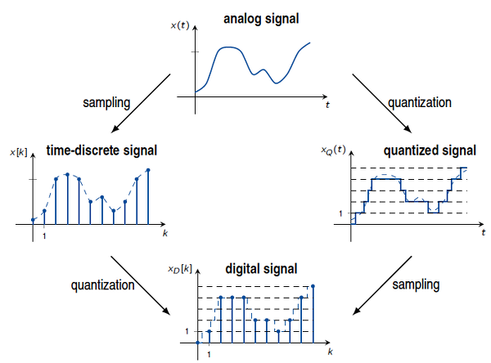
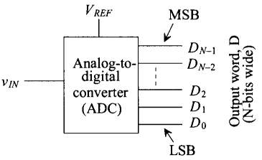
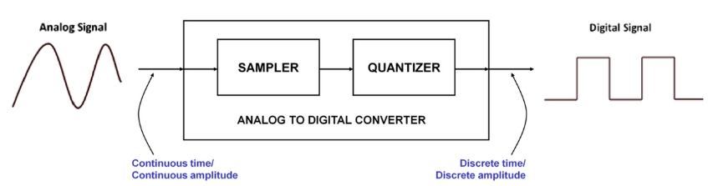
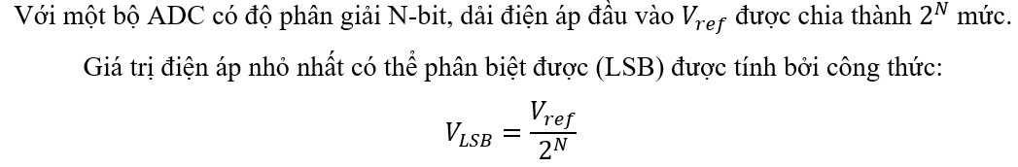
1 – GIỚI THIỆU VỀ ADC
Quá trình chuyển đổi từ tín hiệu tương tự sang tín hiệu số:
- Quá trình lấy mẫu.
- Quá trình lượng tử hóa.

Slide 6
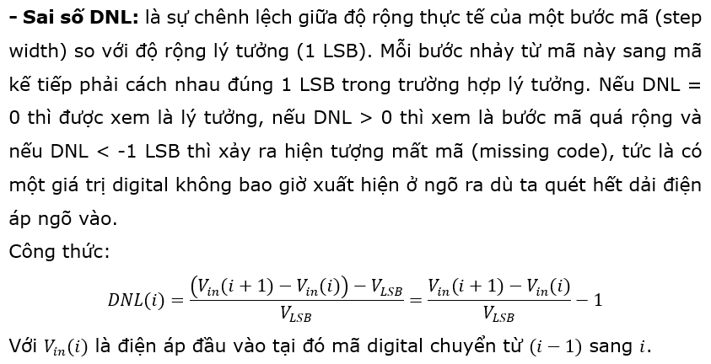
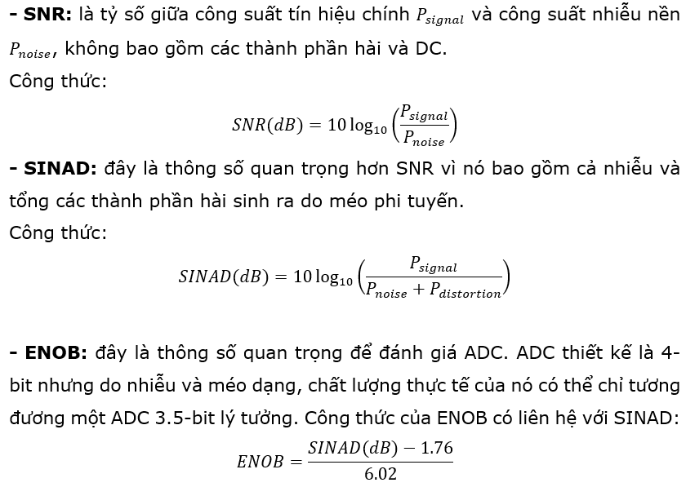
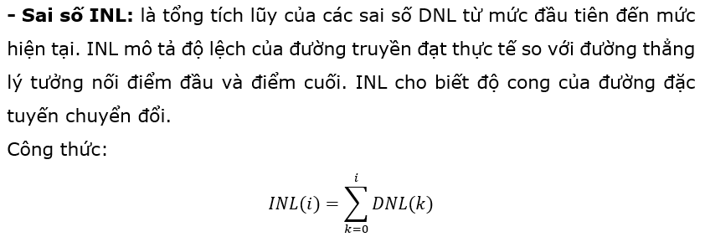
1 – GIỚI THIỆU VỀ ADC
Thông số kĩ thuật tĩnh: DNL và INL
Thông số kỹ thuật động: SNR, SINAD và ENOB

Slide 7
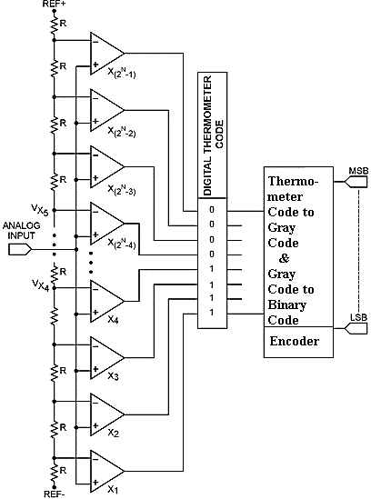
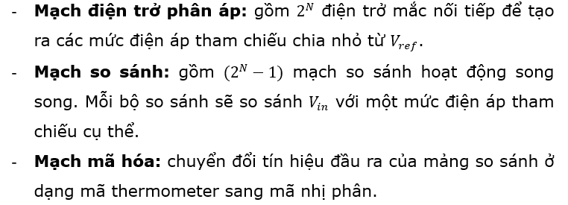
2 – MẠCH FLASH ADC 4-BIT

Slide 8
II – THIẾT KẾ VÀ MÔ PHỎNG CÁC KHỐI CHỨC NĂNG

Slide 9
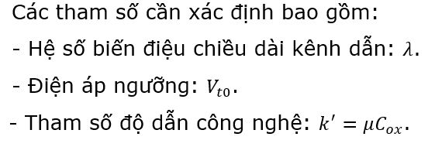
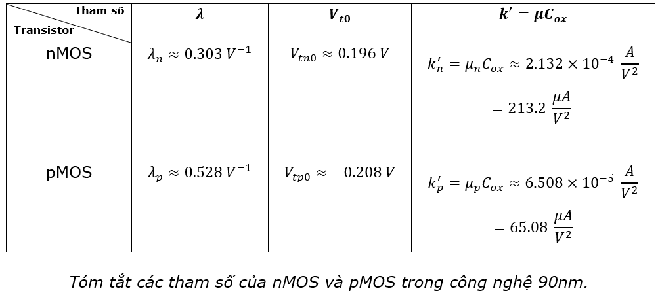
1 – RÚT TRÍCH THAM SỐ LINH KIỆN

Slide 10
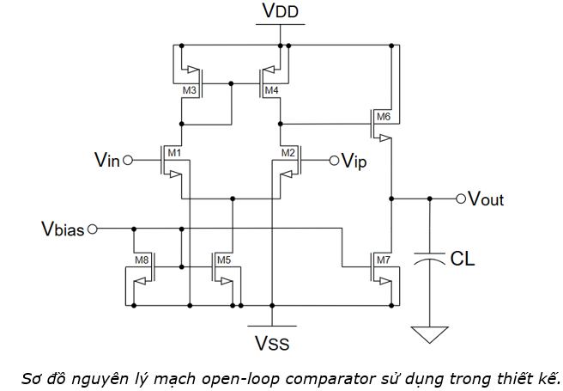
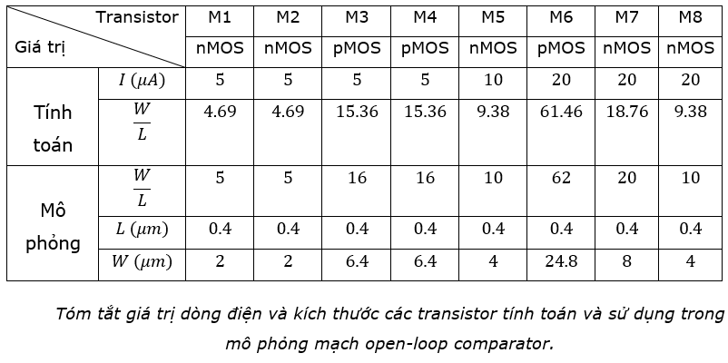
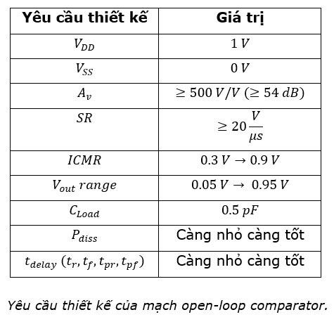
2 – THIẾT KẾ CÁC KHỐI CHỨC NĂNG CHO MẠCH FLASH ADC TĨNH
Thiết kế mạch open-loop comparator

Slide 11
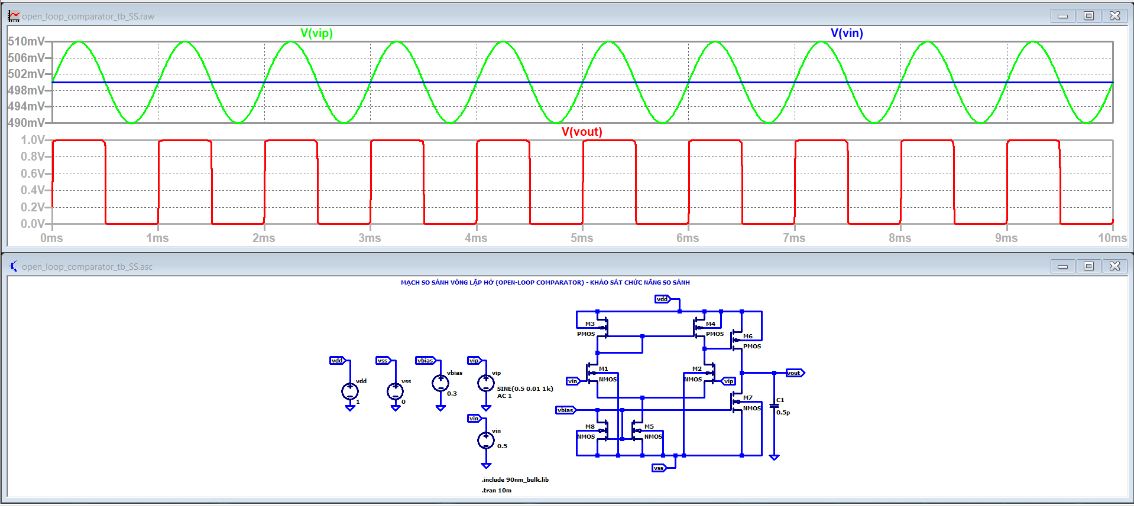
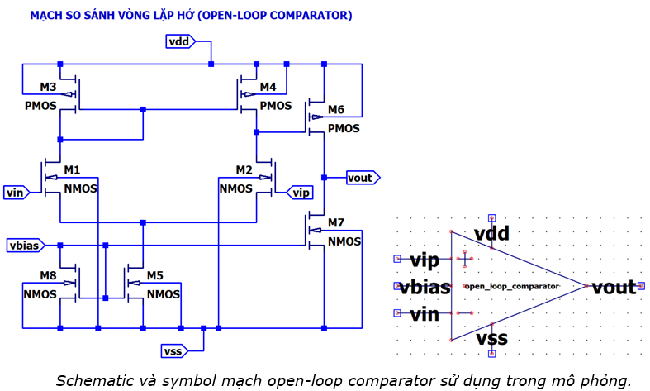
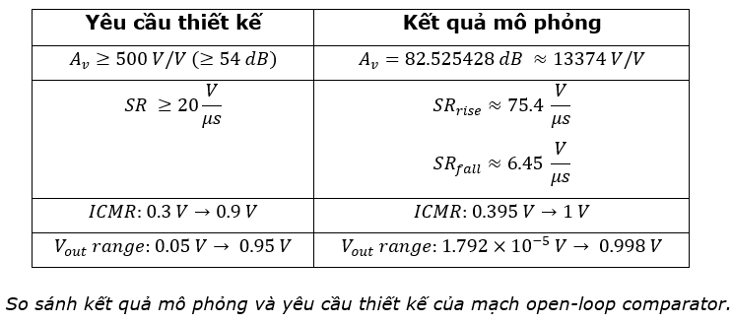
2 – THIẾT KẾ CÁC KHỐI CHỨC NĂNG CHO MẠCH FLASH ADC TĨNH
Thiết kế mạch open-loop comparator

Slide 12
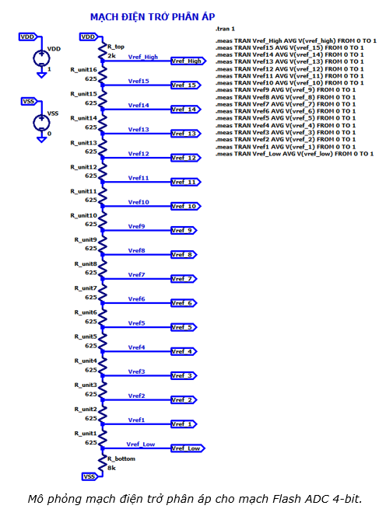
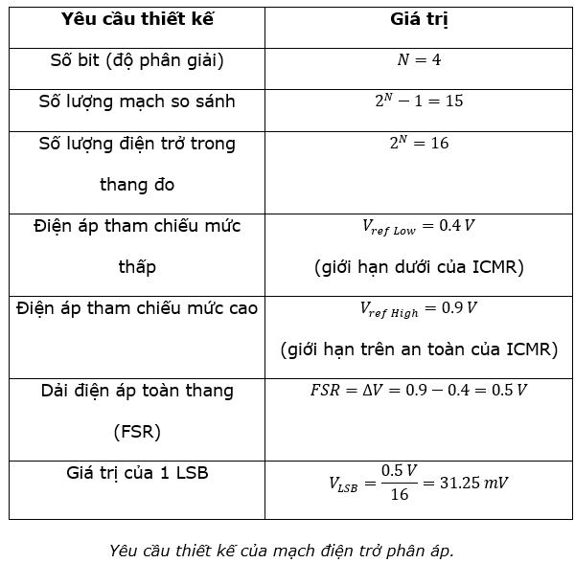
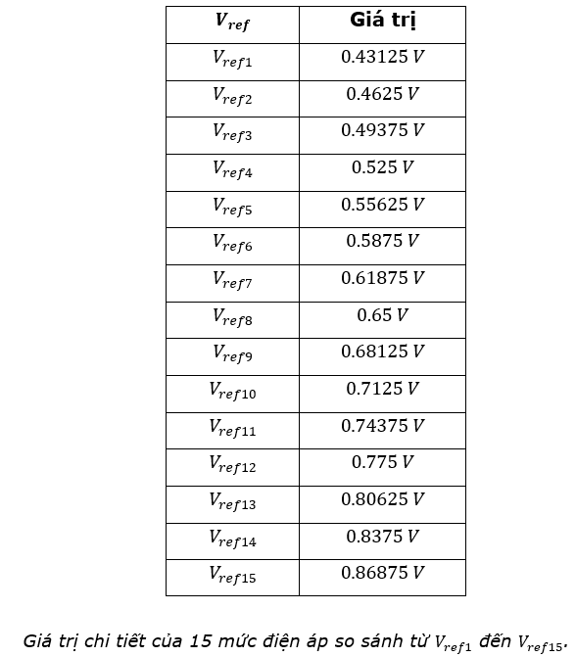
2 – THIẾT KẾ CÁC KHỐI CHỨC NĂNG CHO MẠCH FLASH ADC TĨNH
Thiết kế mạch điện trở phân áp

Slide 13
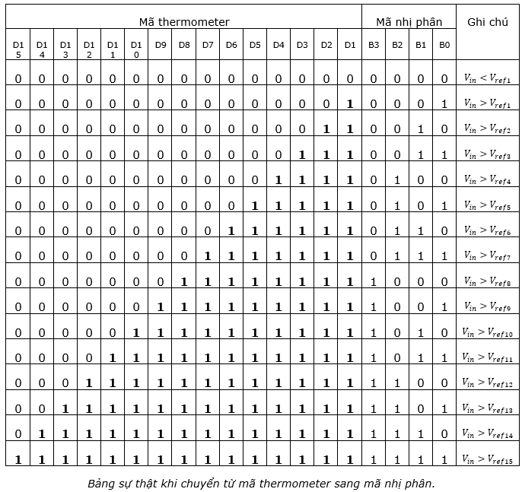
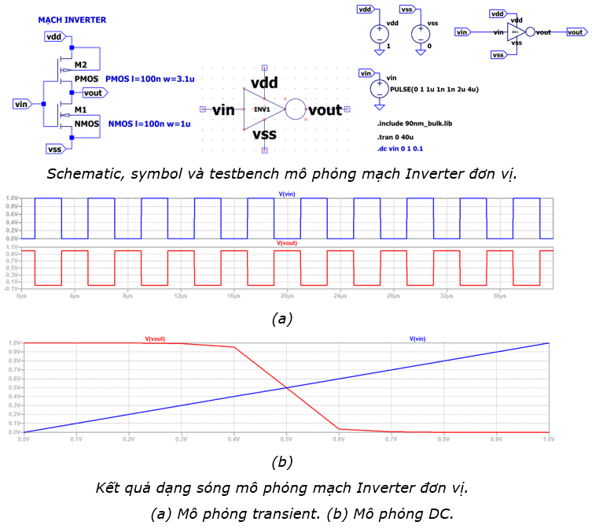
2 – THIẾT KẾ CÁC KHỐI CHỨC NĂNG CHO MẠCH FLASH ADC TĨNH
Thiết kế mạch Mux-based Encoder

Slide 14
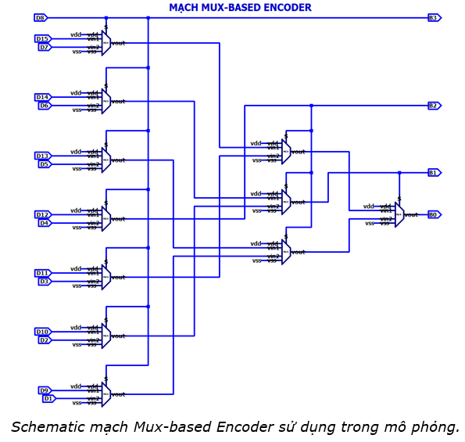
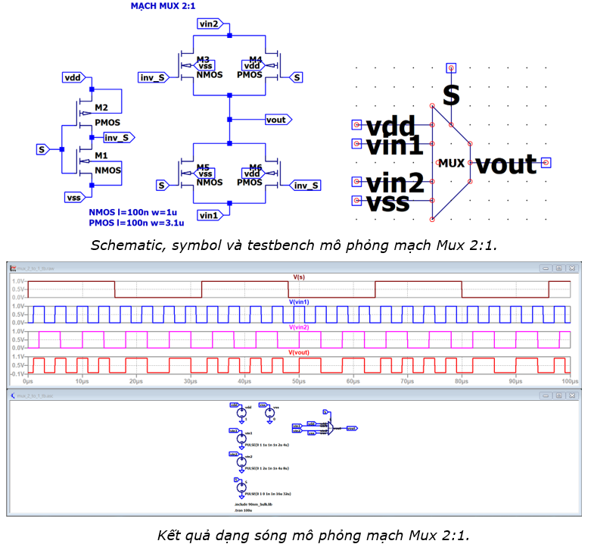
2 – THIẾT KẾ CÁC KHỐI CHỨC NĂNG CHO MẠCH FLASH ADC TĨNH
Thiết kế mạch Mux-based Encoder

Slide 15
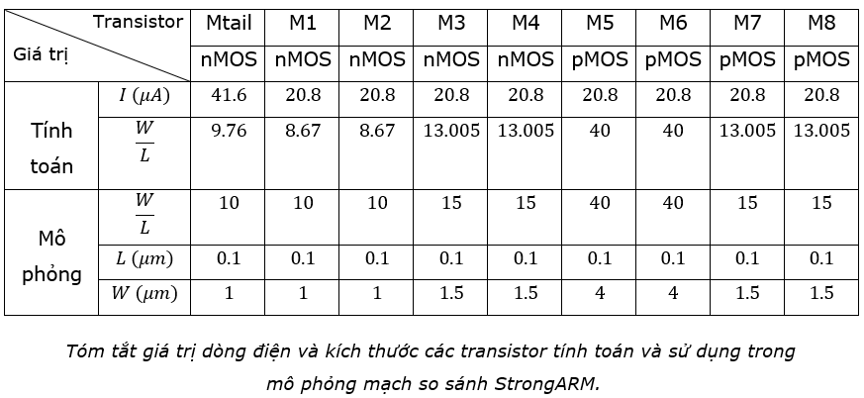
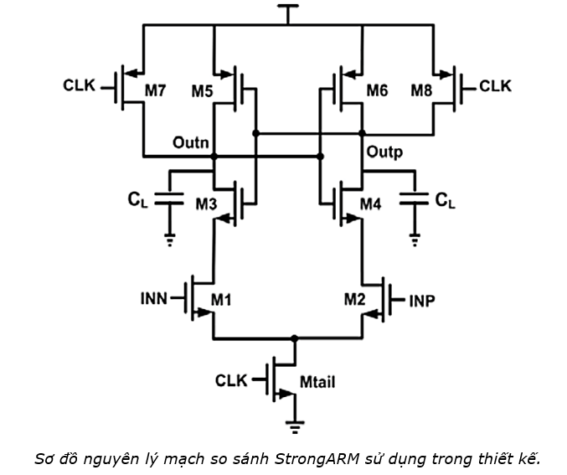
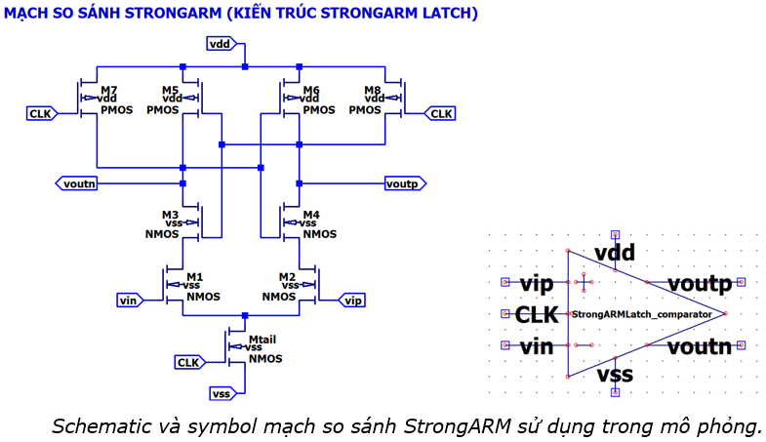
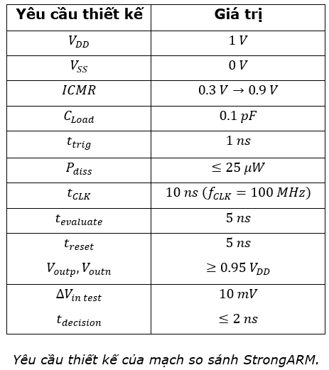
3 – THIẾT KẾ CÁC KHỐI CHỨC NĂNG CHO MẠCH FLASH ADC ĐỘNG
Thiết kế mạch so sánh StrongARM

Slide 16
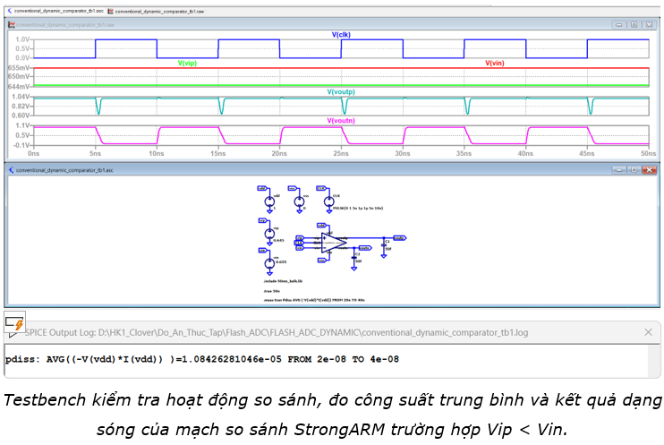
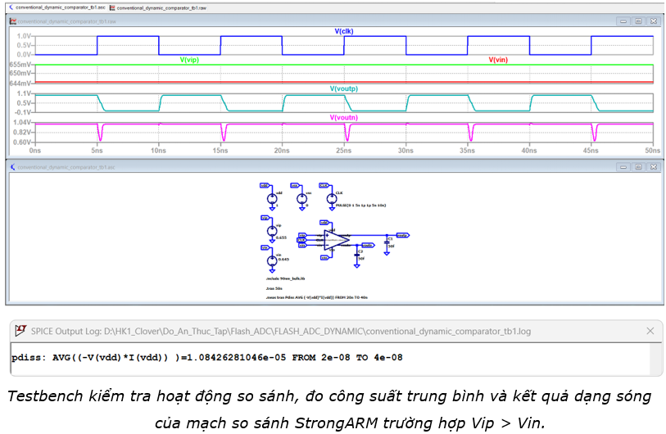
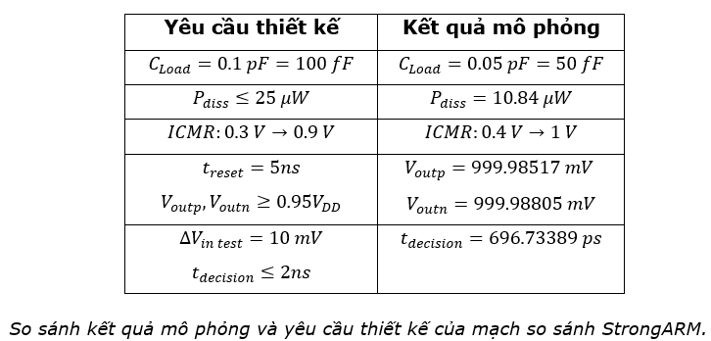
3 – THIẾT KẾ CÁC KHỐI CHỨC NĂNG CHO MẠCH FLASH ADC ĐỘNG
Thiết kế mạch so sánh StrongARM

Slide 17
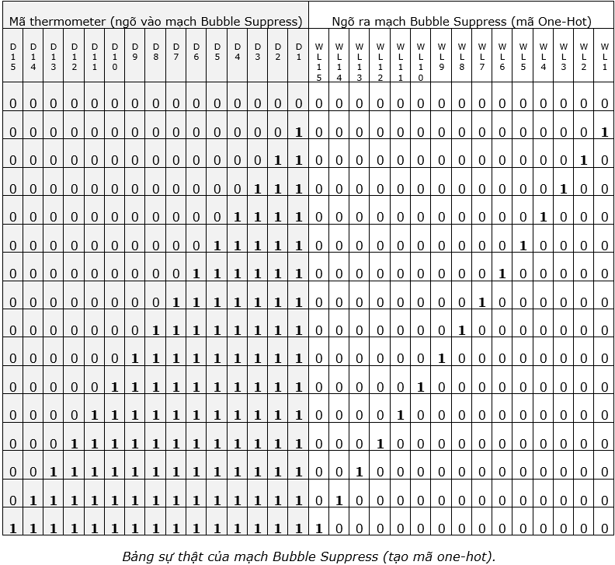
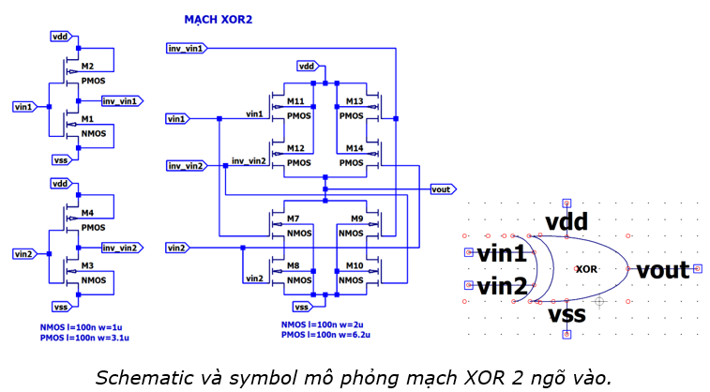
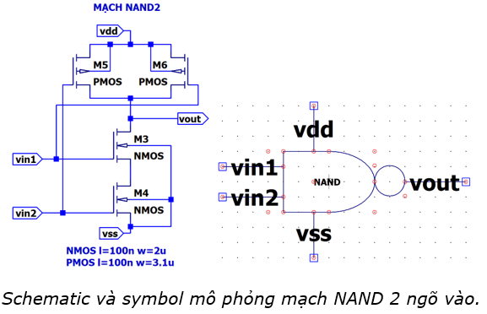
3 – THIẾT KẾ CÁC KHỐI CHỨC NĂNG CHO MẠCH FLASH ADC ĐỘNG
Thiết kế mạch Bubble Suppress

Slide 18
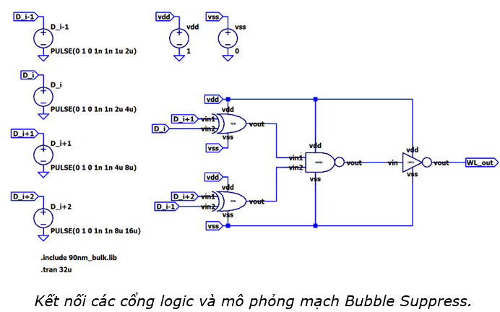
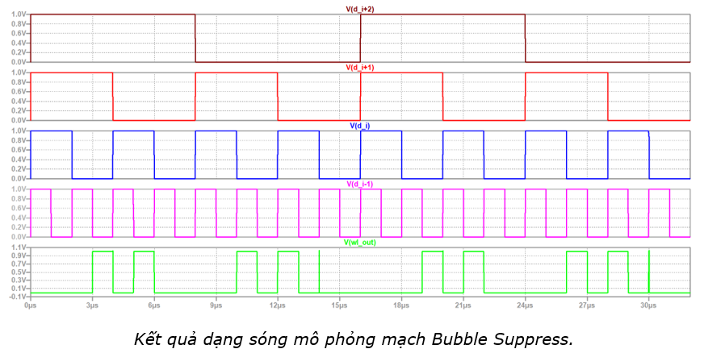
3 – THIẾT KẾ CÁC KHỐI CHỨC NĂNG CHO MẠCH FLASH ADC ĐỘNG
Thiết kế mạch Bubble Suppress

Slide 19
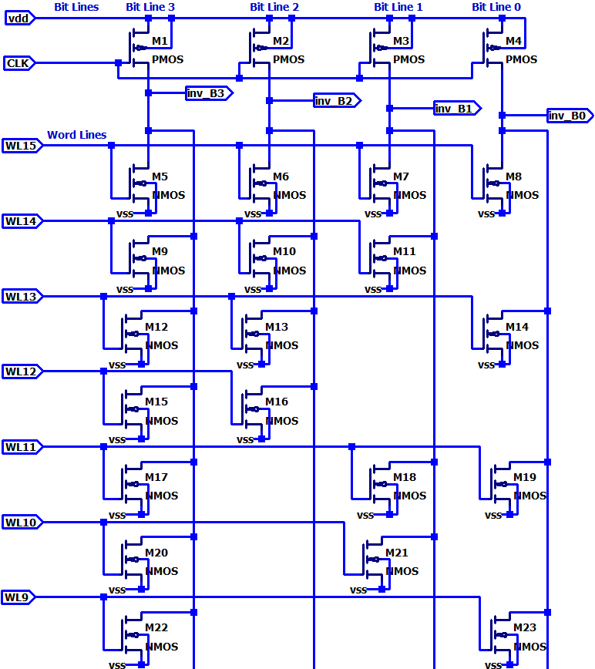
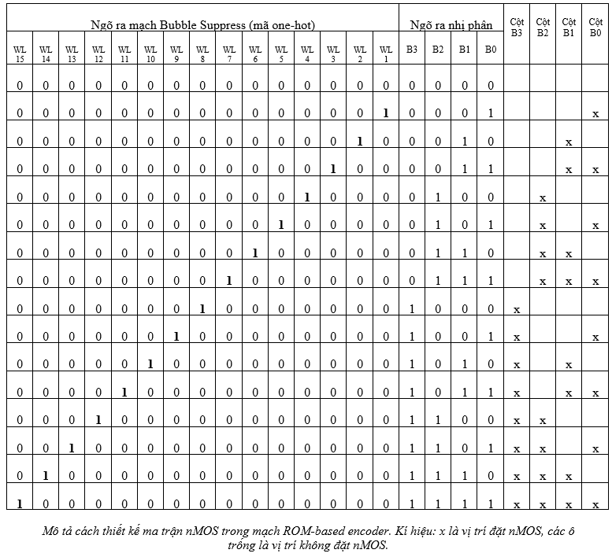
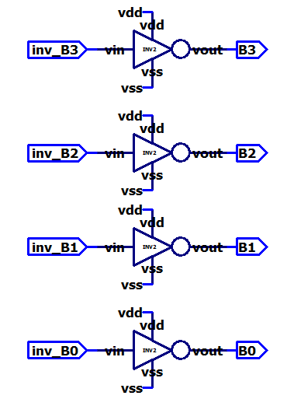
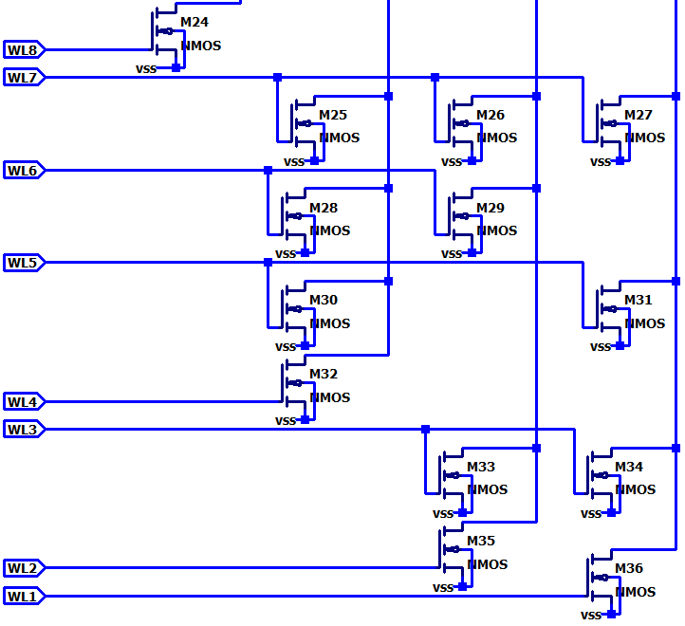
3 – THIẾT KẾ CÁC KHỐI CHỨC NĂNG CHO MẠCH FLASH ADC ĐỘNG
Thiết kế mạch ROM-based Encoder

Slide 20
III – KẾT NỐI HỆ THỐNG, MÔ PHỎNG VÀ ĐÁNH GIÁ KẾT QUẢ

Slide 21
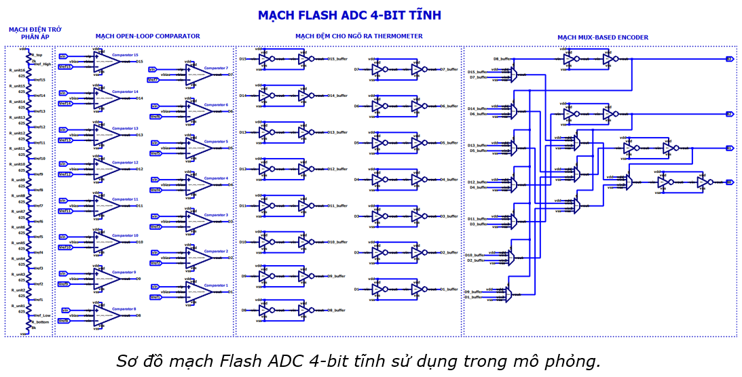
1 – MẠCH FLASH ADC TĨNH

Slide 22
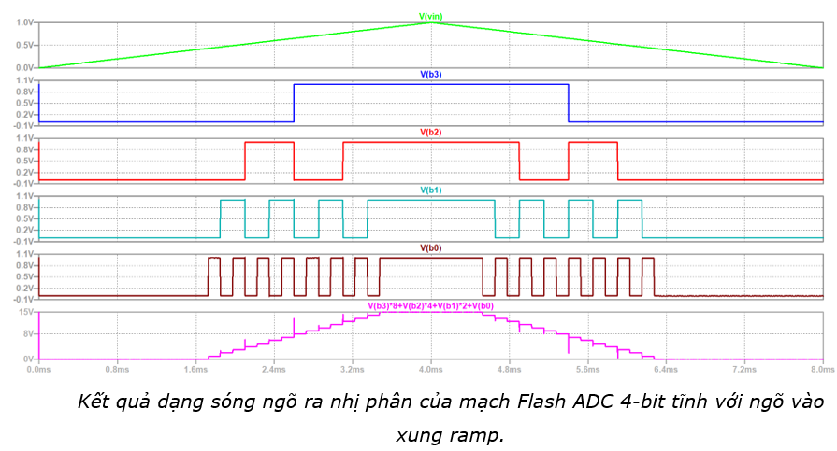
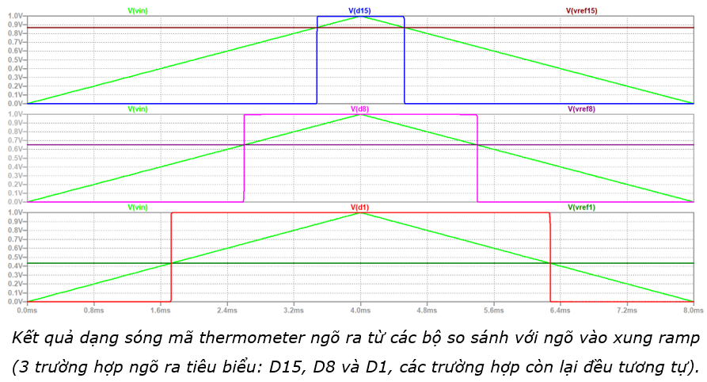
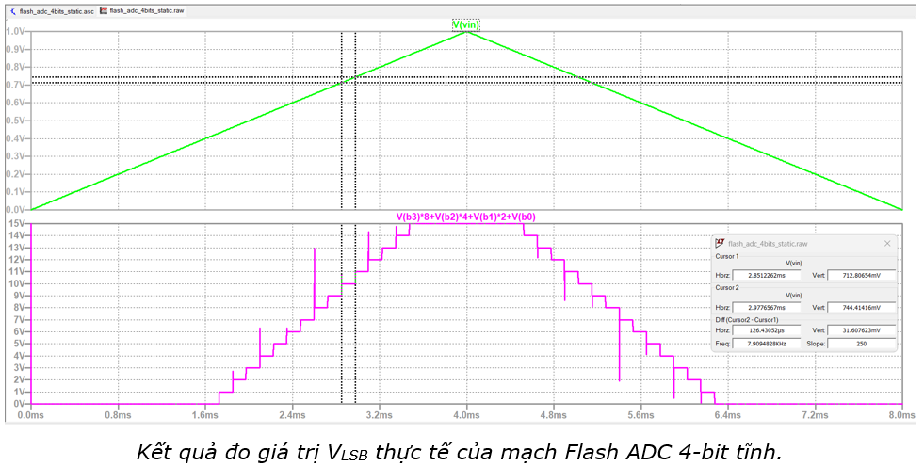
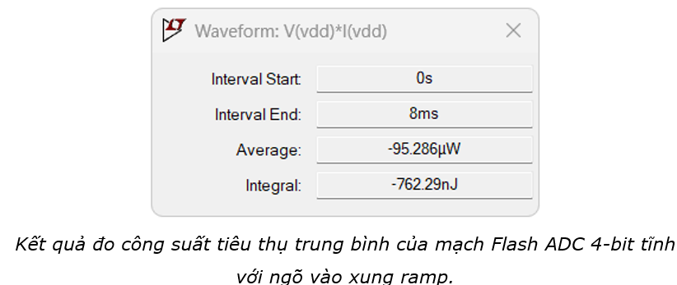
1 – MẠCH FLASH ADC TĨNH

Slide 23
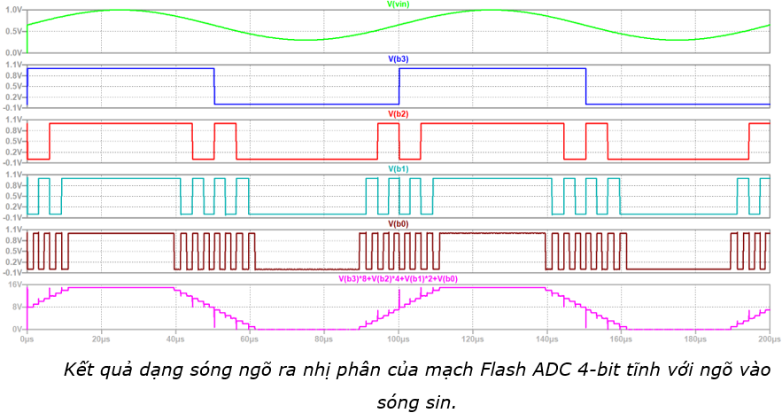
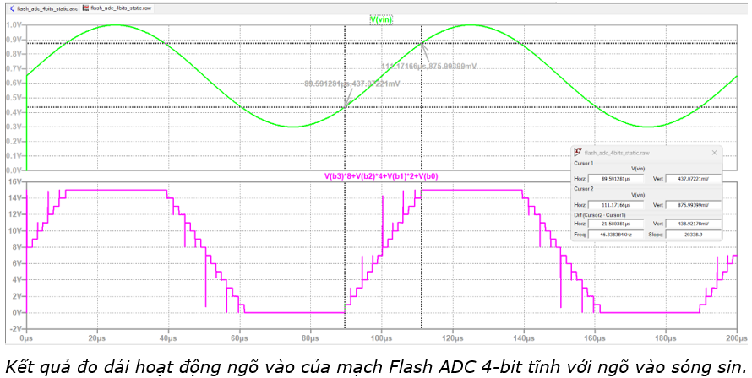
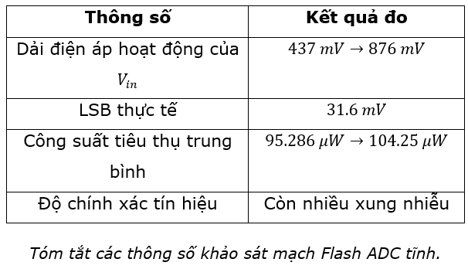
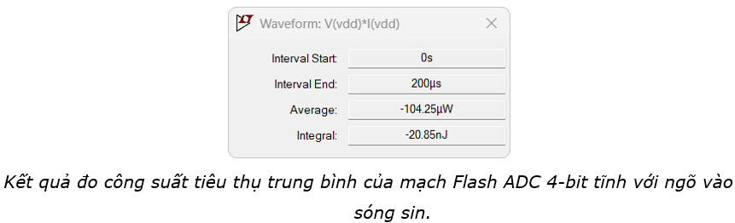
1 – MẠCH FLASH ADC TĨNH

Slide 24
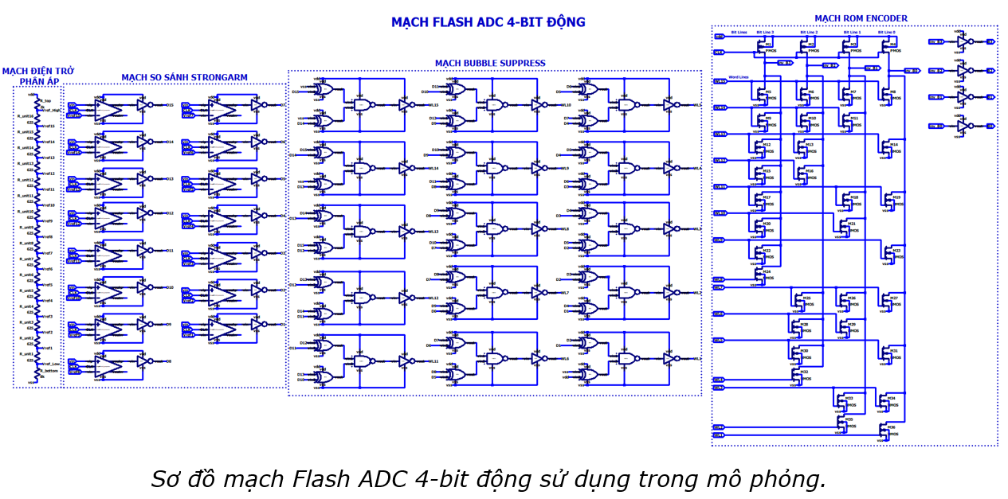
2 – MẠCH FLASH ADC ĐỘNG

Slide 25

2 – MẠCH FLASH ADC ĐỘNG

Slide 26

2 – MẠCH FLASH ADC ĐỘNG

Slide 27




2 – MẠCH FLASH ADC ĐỘNG

Slide 28

3 – SO SÁNH VÀ ĐÁNH GIÁ

Slide 29

3 – SO SÁNH VÀ ĐÁNH GIÁ

Slide 30
IV – TỔNG KẾT

Slide 31




TỔNG KẾT ĐỀ TÀI

Slide 32
LỜI CẢM ƠN
Em xin chân thành bày tỏ lòng biết ơn sâu sắc đến Thầy Nguyễn Mai Minh Kha – giảng viên đã tận tâm đồng hành, hướng dẫn và hỗ trợ trong suốt quá trình thực hiện đề tài. Những lời góp ý quý báu, chỉ bảo và nguồn động viên kịp thời của Thầy đã giúp em vượt qua nhiều khó khăn, từ định hướng ban đầu cho đến hoàn thiện.
Em xin chân thành cảm ơn đặc biệt đến Thầy – Phó giáo sư, Tiến sĩ Lê Đức Hùng đã tạo điều kiện tổ chức khóa học hè “Thiết kế vi mạch tương tự với Tanner (Siemens EDA)”, giúp em có kiến thức và kĩ năng thực tế về thiết kế vi mạch tương tự và có cơ hội được tiếp cận với bộ công cụ thiết kế chuẩn công nghiệp.
Em cũng xin gửi lời cảm ơn đến các bạn khoá 22 chuyên ngành Điện tử – những người bạn cùng học, cùng chia sẻ kiến thức và nhiệt tình hỗ trợ khi gặp khó khăn trong quá trình thực hiện đề tài. Bên cạnh đó, em không thể quên gửi lời tri ân đến gia đình – những người thân đã luôn ở bên động viên, giúp em giữ vững tinh thần và quyết tâm hoàn thành đề tài. Sự quan tâm và niềm tin của mọi người chính là nguồn động lực lớn để em cố gắng đến phút cuối cùng.
Cuối cùng, em rất mong nhận được những ý kiến đóng góp quý báu từ Thầy và mọi người để đề tài có thể hoàn thiện hơn, khắc phục những hạn chế và mở ra hướng phát triển mới trong tương lai. Em cũng hy vọng rằng kết quả của đề tài không chỉ dừng lại ở đây mà sẽ tiếp tục được cải tiến, ứng dụng thực tế để mang lại nhiều giá trị thiết thực.

Slide 33


TÀI LIỆU THAM KHẢO

Slide 34
CẢM ƠN THẦY
ĐÃ LẮNG NGHE


